Slide 1
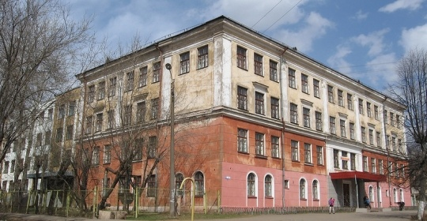

МБОУ «Лингвистическая гимназия»
города Кирова, ул. Уральская, д. 9
Общее собрание родителей будущих первоклассников
15 сентября 2022
Организация работы
Школы Развития

Slide 2
Главная задача подготовки к школе
освоить базовые навыки
заинтересовать ребенка учебным процессом
обеспечить преемственность между дошкольным и начальным образованием
создать положительный образ Гимназии
помочь освоиться ребенку в коллективе

Slide 3

Школа развития
2022 – 2023
Руководитель Школы Развития
Лузянина Елена Дмитриевна

Slide 4

Занятия по программе «Школа развития» организованы на базе Гимназии по адресу:
ул. Уральская, д.9
Занятия проводятся 1раз в неделю (по субботам)
с 24 сентября 2022г по 15 апреля 2023г
Продолжительность занятий 30 минут.
Оплата производится Заказчиком до 15 числа текущего месяца безналичным путем (100% предоплата)Стоимость обучения – 1800 руб.в месяц

Slide 5
Занятия для детей 6 – ти лет
Развитие речи
Введение в математику
Английский язык
Умелые ручки
Психологическая подготовка
Для занятий необходим комплект пособий. Стоимость комплекта 1100 руб.

Slide 6
Время занятий
(на выбор)
1 смена 9.00 – 12.15
2 смена 10.00 – 13.15

Slide 7
Что взять с собой на занятия
Пенал (в нем шариковая ручка, простой карандаш)
Цветные карандаши
Веер цифр
Учебные пособия (должны быть обложены и подписаны)
Сменная обувь

Slide 8
Порядок подачи документов
Скачать с сайта гимназии
заявление
договор (2 экз)
распечатать, заполнить
подать заявление 16, 19, 20 сентября с 15.00 до 18.00(каб.103)
к заявлению приложить договор в 2-х экземплярах, копию свидетельства о рождении
Оплатить учебную литературу 16, 19, 20 сентября с 15.00 до 18.00 (каб.103)
Стоимость комплекта: 1100 рублей

Slide 9
Желаем успехов!

